Slide 1
环 境 监 测 之 土 壤 采 样
博富特咨询
全面
专业
实用

Slide 2
关于博富特
博富特培训已拥有专业且强大的培训师团队-旗下培训师都拥有丰富的国际大公司生产一线及管理岗位工作经验，接受过系统的培训师培训、训练及能力评估，能够开发并讲授从高层管理到基层安全技术、技能培训等一系列课程。
我们致力于为客户提供高品质且实用性强的培训服务，为企业提供有效且针对性强的定制性培训服务，满足不同行业、不同人群的培训需求。
博富特认为：一个好的培训课程起始于一个好的设计,课程设计注重培训目的、培训对象、逻辑关系、各章节具体产出和培训方法应用等关键问题。

Slide 3
目 录：
一、基本概念
二、采样前准备
三、采样布点
四、样品采集
五、编制依据

Slide 4
一、基本概念
（一）土壤：连续覆被于地球陆地表面具有肥力的疏松物质,是随着气候、生物、母质、地形和时间因素变化而变化的历史自然体。
（二）土壤背景：区域内很少受人类活动影响和不受或未明显受现代工业污染与破坏的情况下,土壤原来固有的化学组成和元素含量水平。
（三）土壤监测类型：根据土壤监测目的，土壤环境监测有4 种主要类型：区域土壤环境背景监测、农田土壤环境质量监测、建设项目土壤环境评价监测和土壤污染事故监测。
（四）监测单元：按地形—成土母质—土壤类型—环境影响划分的监测区域范围。
（五）土壤剖面：按土壤特征，将表土竖直向下的土壤平面划分成的不同层面的取样区域，在各层中部位多点取样，等量混匀。或根据研究的目的采取不同层的土壤样品。
（六）土壤混合样：在农田耕作层采集若干点的等量耕作层土壤并经混合均匀后的土壤样品，组成混合样的分点数要在5～20 个。
（七）土壤采样：土壤采样是指采集土壤样品的方法，包括采样的布设和取样技术。

Slide 5
二、采样前准备
（一）资料收集
1.收集包括监测区域的交通图、地质图、地形图等资料，供制作采样工作图和标注采样点位用。
2.收集包括监测区域土类、成土母质等土壤信息资料。
3.收集监测区域气候资料（温度、降水量和蒸发量）、水文资料。
4.收集监测区域工农业生产及排污、污灌、化肥农药施用情况资料。（农田土壤环境质量监测）
5.收集工程建设或生产过程对土壤造成影响的环境研究资料。（建设项目土壤环境评价监测）
6.收集造成土壤污染事故的主要污染物及其毒性、稳定性等资料。（土壤污染事故监测）

Slide 6
（二）现场调查
将现场调查得到的信息进行整理和利用，丰富采样工作图的内容。（采集土样）
（三）采样器具
1.工具类：铁锹、铁铲、圆状取土钻、螺旋取土钻、竹片以及适合特殊采样要求的工具等。
2.器材类：GPS、罗盘、照相机、胶卷、卷尺、铝盒、样品袋、样品箱等。
3.文具类：样品标签、采样记录表、铅笔、资料夹等。
4.安全防护用品：工作服、工作鞋、安全帽、药品箱等。
5.采样用车辆
注：①采集表层土壤样品，可用小型铁铲。②研究土壤一般物理性质，如土壤容重、孔隙率和持水特性等，可利用环刀。③最常用的采样工具是土钻，土钻分手工操作和机械操作两类，手工操作的土钻式样甚多，有采集浅层土样的矮柄土钻,观察1米左右土层内剖面特征的螺丝头土钻，后者进土省力，尤其适用于观察地下水位变化，但采集土样量小。④采集供化学分析或不需原状土的物理分析用的土样时，用开口式土钻。⑤采集不破坏土壤结构或形状的原状土样,用套筒式土钻。

Slide 7
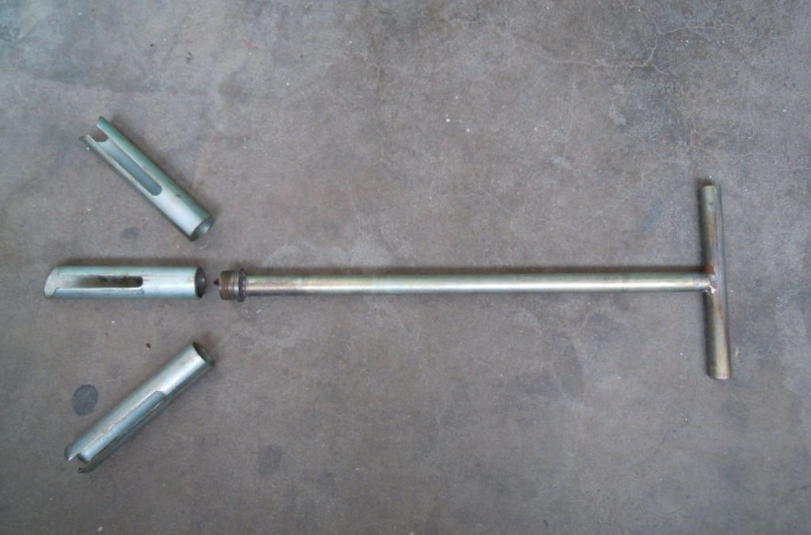
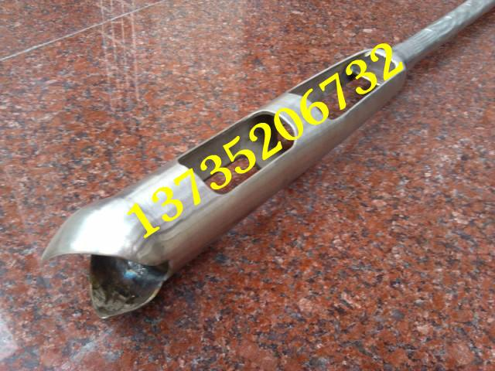
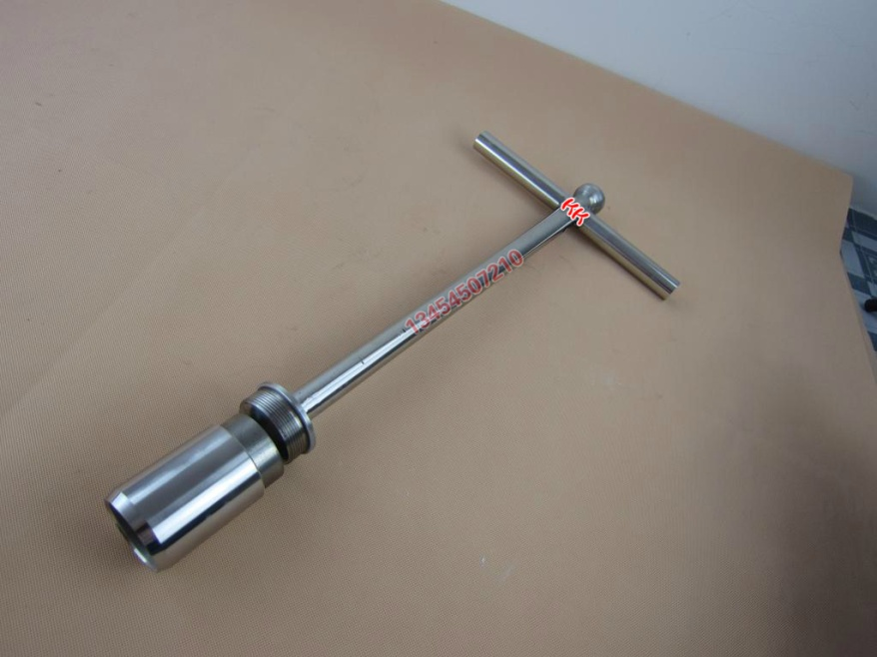
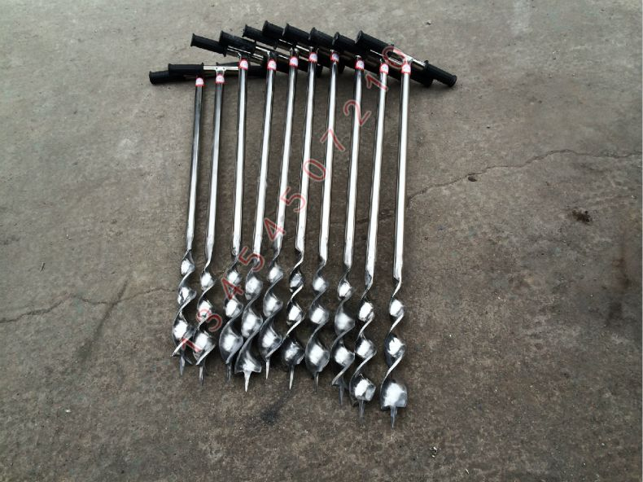

Slide 8
（四）监测因子的选择
监 测 因 子
GB15618所要求控制的污染物：pH、阳离子交换量、镉、汞、砷、铜、铅、铬、锌、镍、六六六、滴滴涕。
常规项目
根据当地环境污染状况，确认在土壤中积累较多、对环境危害较大、影响范围广、毒性较强的污染物，或者污染事故对土壤环境造成严重不良影响的物质，具体项目由各地自行确定。
特定项目
影响产量
全盐量、硼、氟、氮、磷、钾等
选测项目
氰化物、六价铬、挥发酚、烷基汞、苯并[a]芘、有机质、硫化物、石油类等
污水灌溉
包括在土壤中积累较少的污染物、由于环境污染导致土壤性状发生改变的土壤性状指标以及生态环境指标等，由各地自行选择测定。
苯、挥发性卤代烃、有机磷农药、PCB（多氯联苯）、PAH （多环芳烃）等
POPs 与高毒类农药
结合态铝（酸雨区）、硒、钒、氧化稀土总量、钼、铁、锰、镁、钙、钠、铝、硅、放射性比活度等
其他项目

Slide 9
三、采样布点
（一）采样原则
1.按照等量、随机和多点混合的原则。
（1）等量，即要求每一点采取土样深度要一致，采样量要一致（1kg左右 ）。
（2）随机，即每一个采样点都是任意选取的，尽量排除人为因素，使采样单元内的所有点都有同等机会被采到。
（3）多点混合，即把一个采样单元内各点所采的土样均匀混合构成一个混合样品，以提高样品的代表性。
2.污染地区布点应密集，根据土壤污染发生原因考虑布点：
（1）大气污染物、固体废物污染引起：布点以污染源为中心，在主导风向、地表水径流方向等因素来确实布点。
（2）污水或被污水污染的河水灌溉农田引起：采样点被水流方向带状布点，采样点自纳污口起由密渐疏。
（3）农用化学物（化肥、农药）引起：均匀布点。
（4）综合污染性，采用综合放射状、均匀、带状布点法。

Slide 10
3.不同的土壤类型都要布点。
4.要在非污染区的同类土壤中布设一个或几个对照采样点。
（二）布点方法
1.简单随机
将监测单元分成网格，每个网格编上号码，决定采样点样品数后，随机抽取规定的样品数的样品，其样本号码对应的网格号，即为采样点。掷骰子、抽签、查随机数表
2.分块随机
根据收集的资料，如果监测区域内的土壤有明显的几种类型，则可将区域分成几块，每块内污染物较均匀，块间的差异较明显。将每块作为一个监测单元，在每个监测单元内再随机布点。
3.系统随机
将监测区域分成面积相等的几部分（网格划分），每网格内布设一采样点，这种布点称为系统随机布点。如果区域内土壤污染物含量变化较大，系统随机布点比简单随机布点所采样品的代表性要好。
（三）布点情况

Slide 11
内 容 | 布 点 数 | 使 用 条 件
区域环境背景土壤采样 | 选择网距、网格布点，区域内的网格结点数即为土壤采样点数量。
城市土壤采样 | 以网距2000m的网格布设为主，功能区布设为辅，每个网格设一个采样点。
农田土壤采样 | 根据调查目的、调查精度和调查区域环境状况等因素确定，每个土壤单元可设3～7个采样区（每个单元以200m×200m为宜）。每个采样区的样品应为混合样。
建设项目土壤环境评价监测土壤采样 | 每100公顷占地不少于5个，且总数不少于5个采样点。
 | 1个柱状样采样点。 | 小型建设项目
 | 不少于3个柱状样采样点。 | 大中型建设项目
 | 不少于5个柱状样采样点。 | 特大性建设项目或对土壤环境影响敏感的建设项目
污染事故监测土壤采样 | 打扫后采集表层5cm土样，采样点数不少于3个。 | 固体污染物抛洒型
 | 分层采样，事故发生点由近到远，采样点数由密渐疏，采样深度由深及浅。采样点不少于5个。 | 液体倾翻污染型，污染物向低洼处流动的同时向深度方向渗透并向两侧横向方向扩散。
 | 以放射性同心圆方式布点，爆炸中心采分层样，周围采表层土（0～20cm）。采样点不少于5个。 | 爆炸污染型
 | 监测同时，设置2～3个背景参照点。

Slide 12
（四）混合样品采集布点方法
由于样品本身存在着空间分布的不均一性，为更好的代表取样区域的土壤性状，采用以地块为单位，多点取样，再混合成一个混合样品。
布点方法 | 布 点 数 | 适 用 条 件
对角线法 | 对角线分五等份，以等分点为采样分点 | 适用于污灌农田土壤
梅花点法 | 5个左右 | 适宜于面积较小、地势平坦、土壤组成和受污染程度相对比较均匀的地块。
棋盘式法 | 10个左右 | 适宜于中等面积、地势平坦、土壤不够均匀的地块。
 | 20个左右 | 适宜于受污泥、垃圾等固体废物污染的土壤。
蛇形法 | 15个左右 | 适宜于面积较大、土壤不够均匀且地势不平坦的地块，多用于农业污染型土壤。
对角线法
梅花点法
蛇形法
棋盘式法

Slide 13
四、样品采集
（一）采样阶段
样品采集一般按三个阶段进行：
1.前期采样：根据背景资料与现场考察结果，采集一定数量的样品分析测定，用于初步验证污染物空间分异性和判断土壤污染程度，为制定监测方案（选择布点方式和确定监测项目及样品数量）提供依据，前期采样可与现场调查同时进行。
2.正式采样：按照监测方案，实施现场采样。
3.补充采样：正式采样测试后，发现布设的样点没有满足总体设计需要，则要进行增设采样点补充采样。
面积较小的土壤污染调查和突发性土壤污染事故调查可直接采样。
（二）采样深度
采样深度视采样监测目的而定：
1.一般了解土壤污染状况：取0～15cm或0～20cm表层（或耕层）土壤，种植果林类农作物采0～60cm。
2.了解土壤污染对植物或农作物的影响：采样深度通常在耕层地表以下15～30cm处，对于根深的作物，也可取50cm处的土壤样品。

Slide 14
3.了解污染物质在土壤中的垂直分布：沿土壤剖面层次分层取样，每个柱状样取样深度都为100cm，分取三个土样；表层样（0～20cm）、中层样（20～60cm）、深层样（60～100cm）。
（三）采样特点
内 容 | 采 样 特 点
区域环境背景土壤采样 | ①宜在地形相对平坦、稳定、植被良好的地点设采样点； ②不宜在坡脚、坑洼、城镇、道路、沟渠、粪坑等处及水土流失严重和土被破坏处设采样点，采样点离铁路、公路至少300m以上； ③选择不施或少施化肥、农药的地块采样点，避免人为活动的影响。
农田土壤采样 | ①为保证样品的代表性，减少监测费用，采集混合样； ②每个采样区的样品为农田土壤混合样。
建设项目土壤环境评价监测采样 | ①一般不采集混合样，损失了污染物空间分布的信息，不利于掌握 工程及生产对土壤影响状况； ②采用分层采样。
城市土壤采样 | ①分两层取样，上层（0～30cm）可能是回填土或受人为影响大的部分，下层（30～60cm）为人为影响较小部分。
污染事故监测土壤采样 | ①及时采样，根据污染类型合理布点采样，确定污染物污染范围。

Slide 15
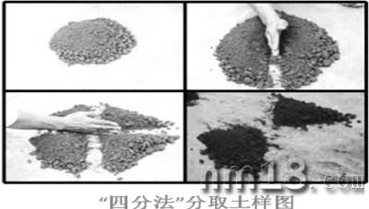
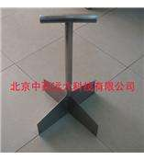
（四）取样方法
1.铁锹、铁铲、竹片等直接取样；
2.采样筒取样；
3.土钻取样；
4.挖坑剖面取样。
地表层：铁锹、铁铲、竹片等直接取样。
分层取样：手工操作或机械操作土钻，进入一定深度的土壤，将土柱提上，按需要分割取样；或铁锹、铁铲等挖一剖面，分层取样。
（五）取样量
各点（层）取1kg土样装入样品袋，对多点均量混合的样品可反复多次按四分法弃取。

Slide 16
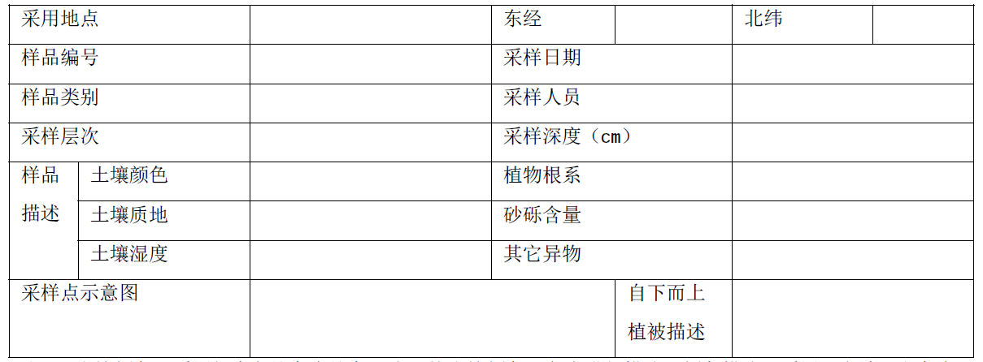
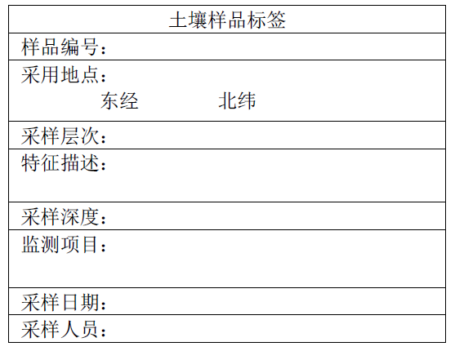
（六）采样记录
1.现场记录
2.样品标签

Slide 17
（七）注意事项
1.对照采样点不能设在田边、沟边、路边或堆肥边。
2.测有机物的土壤样品要存放棕色玻璃瓶内。
3.有腐蚀性或要测定挥发性化合物，用广口瓶装样；含易分解有机物的待测定样品采集后置于低温（4℃以下）中保存。
4.分层采样次序：自下而上，先采剖面的底层样品，再采中层样品，最后采上层样品。
5.测重金属的样品，则应避免使用金属器具取样。可用竹片或竹刀去除与金属采样器接触的部分土壤，再用其取样。
五、依据
1.《土壤环境监测技术规范》（HJ/T166—2004）
2.《农田土壤环境质量监测技术规范》（NY/T395—2012）
3.《土壤环境质量标准》（GB15618—1995）

Slide 18
感谢聆听
资源整合，产品服务
↓↓↓
公司官网 | http://www.bofety.com/
如需进一步沟通
↓↓↓
联系我们 | 15250014332 / 0512-68637852
扫码关注我们
获取第一手安全资讯
微信公众号
抖音

